Slide 1
Облачное хранилище
Автор Савцев Павел.

Slide 2
Идеи:
Создать облачное хранилище, т. к. файлов много, места мало.
Сдать проект.

Slide 3
Классы
UserModel
NewsModel
Тут всё ясно copy-paste.

Slide 4
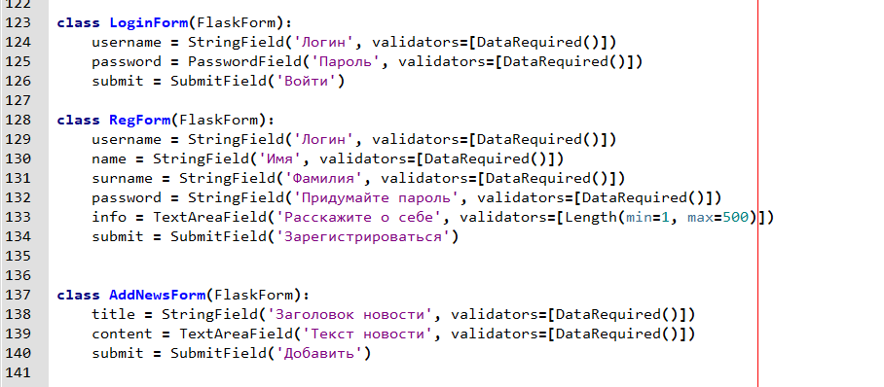
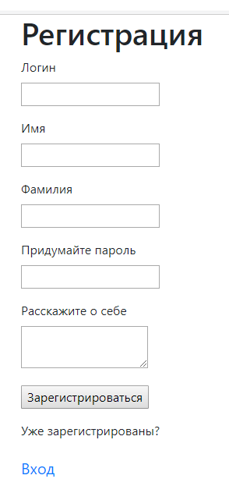
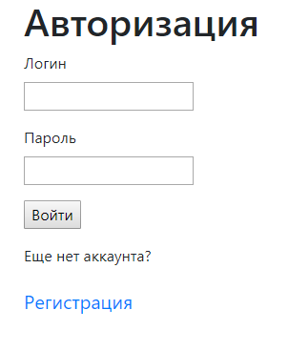
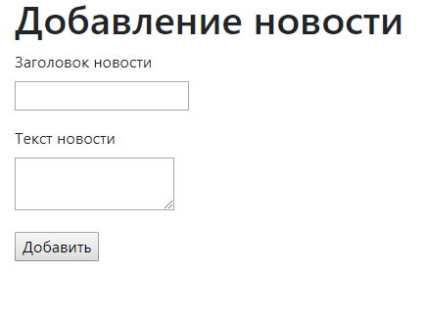
Классы
Еще три класса: LoginForm, RegForm, AddNewsForm

Slide 5
Функции
def logout()
def index()
def login()
def add_news()
def allowed_file(filename)
def add_file()
def delete_news(news_id)
def news(iid)
def error()
def registration()
def files()
def save_file(file_name)

Slide 6
Библиотеки
sqlite3
flask import
flask_wtf
import os
werkzeug

Slide 7
Возможности Доработки
Постройка сайта заново без python (лучшая доработка)
Возможность скачивать файлы других пользователей
Возможность отсылать сообщения
Аватарки

Slide 8
Спасибо за внимание!

